Slide 1
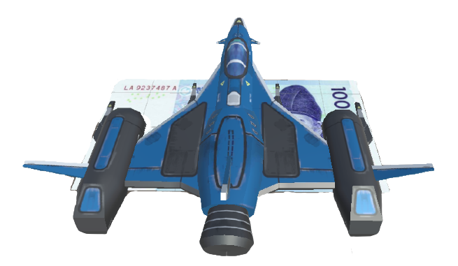
Ar Avoid Asteroid
20175308 빅데이터학과 김정웅

Slide 2
01
02
03
04
CONTENT
CONTENT
CONTENT
CONTENT
게임 소개
에셋 소개
스크립트 소개
구현 시 문제점

Slide 3
01
CONTENT
게임소개
플레이어 체력 > 0
false
End Scene
true
장애물
플레이어 충돌
체력 감소
Spawn
아이템 * 4
플레이어 충돌
장착
가상버튼 클릭
아이템 사용

Slide 4
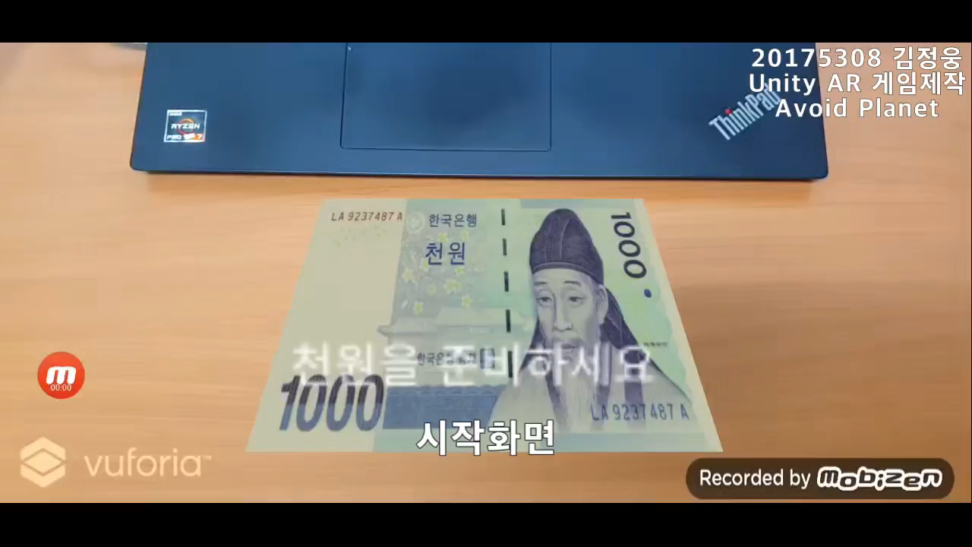
01
CONTENT
게임소개

Slide 5
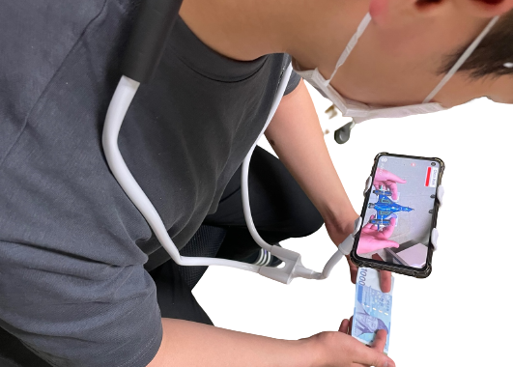

01
마커 :
CONTENT
게임소개
휴대폰으로만 조작 하는 일차원 적인 게임에서 벗어나 마커를
이동시키고 가상버튼을 터치하여 플레이 하는 피하기 장르의 게임
어디에서나 쉽게 구할 수 있는 천원 지폐를 마커 이미지로 사용
* 원활한 플레이를 위해 목걸이형 휴대폰 거치대 필요

Slide 6
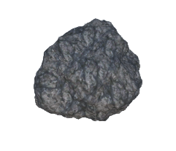
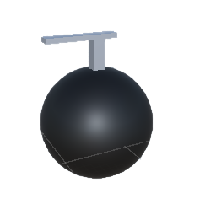
02
Asteroid 장애물,
스폰확률 : 60%
부딪히면 체력이 감소하며 SpaceShip보다 멀어질 경우 제거됩니다.
* Asteroid 에셋
CONTENT
에셋 소개
Bomb 아이템,
스폰확률 : 10%
사용 시 맵에 생성된 모든 장애물이 제거됩니다.
* 직접 제작

Slide 7
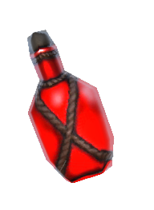
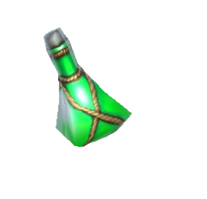
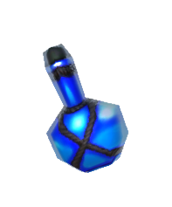
Heal 아이템,
스폰확률 : 10%
사용시 체력을 10 회복합니다.
* RPG_Pack
02
CONTENT
에셋 소개
Invincible 아이템,
스폰확률 : 10%
4초간 무적이 됩니다.
* RPG_Pack
Smaller 아이템,
스폰확률 : 10%
10초간 크기가 작아집니다.
* RPG_Pack

Slide 8
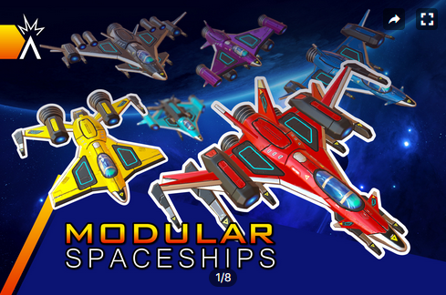
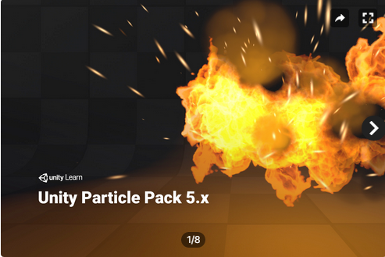
02
CONTENT
그 외 사용 에셋
비행기 : Star Sparrow Modular Spaceship
Explosion effect : Unity Particle Pack 5.x
음악 이펙트 : https://pgtd.tistory.com/category/%EB%8F%99%EB%AC%BC%20%EC%86%8C%EB%A6%AC%20%ED%9A%A8%EA%B3%BC%EC%9D%8C/-%20%EC%95%BC%EC%83%9D%EB%8F%99%EB%AC%BC
배경음 : https://www.youtube.com/watch?v=ccGZ2xfSoNo&t=1s
에셋 소개

Slide 9

03
스크립트 이름 | 연결된 오브젝트 | 역할
SpaceShip | Ship | 체력, 메시지, Ship의 아이템 상태 확인
Spawn | Ship | Item, Asteroid 생성
Asteroid | Asteroids(Prefab) | 장애물의 이동 및 체력 감소
Items | All Items(Prefab) | 아이템 장착, 아이템의 이동
AllSkill | Ship | 아이템 스킬 사용
vbButton | ImageTarget | 가상 버튼의 클릭 확인
MydefaultTrack… | ImageTarget | 마커가 인식되었는지 확인
StartGe | StartScene obj | 마커가 인식되었을 때 오브젝트 생성
StartBtn | StartScene obj | 가상버튼의 클릭 확인
EndScene | EndScene obj | 최종 점수 및 최고 점수 반환, 리셋
CONTENT
스크립트 소개
- 전체적인 구조

Slide 10
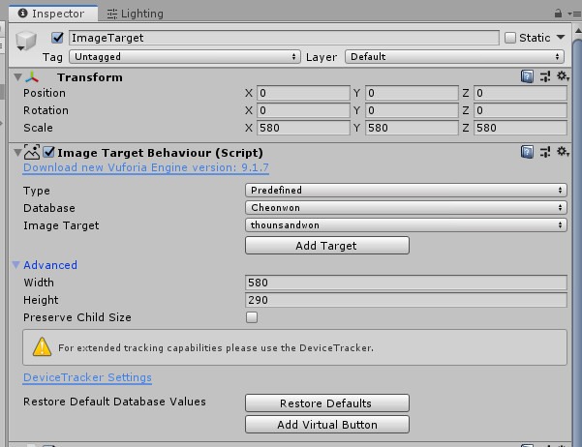
03
CONTENT
스크립트 소개
- 가상 버튼

Slide 11
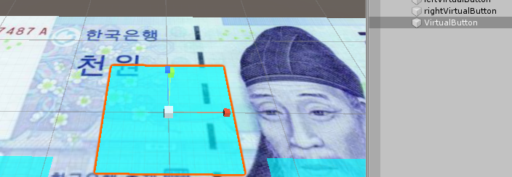
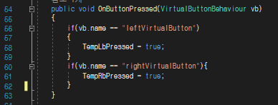
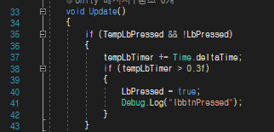
03
CONTENT
스크립트 소개
- 가상 버튼

Slide 12
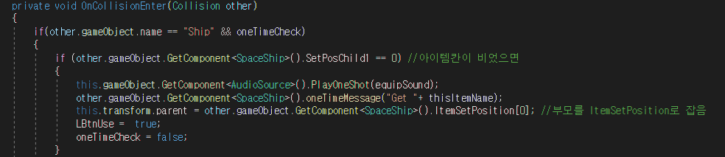
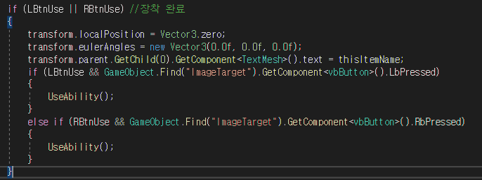
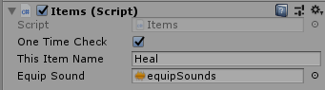
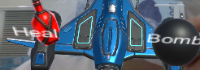
03
Items.cs
CONTENT
스크립트 소개
- 아이템 장착
Items.cs

Slide 13
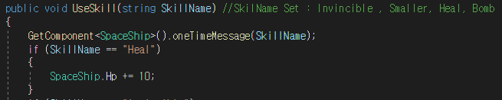
03
CONTENT
스크립트 소개
- 아이템 사용
Items.cs
AllSkill.cs

Slide 14
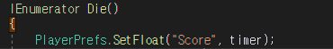
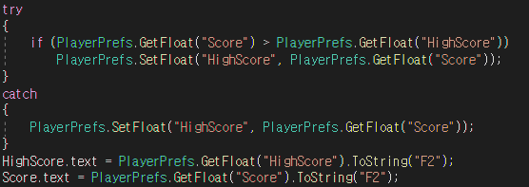
03
CONTENT
SpaceShip.cs
스크립트 소개
- 메모리 내 데이터저장
EndSceneGE.cs
Git Hub : Kim-JeongUng
https://github.com/Kim-JeongUng/Unity3D_ArAvoidPlanet

Slide 15
04
가상버튼을 누르지 않았음에도 조명환경에 따라 가상버튼이 클릭되는 어려움을 겪었다.
-> 버튼 자체에 bool형 플래그를 두고 0.3초 이상 눌렸을 경우 눌린 것으로 판단했다.
현재 마커가 인식되었다는 변수를 저장하고 플레이어에게 전달하는 것에 어려움을 겪었다.
-> 사전정의된 Default Trackable Evenet Handler(마커 인식 파악).cs를 변경할 경우 오류 발생으로 프로젝트가 강제 종료되는 현상이 발생했다. 이 스크립트를 오버라이드 한 새 스크립트를 만들고, 인식 상태를 새로운 bool변수에 저장했다.
CONTENT
구현 시 문제점

Slide 16
THANK YOU
FOR LISTENING

